Slide 1
Forum régional de normalisation de l’UIT pour l'Afrique
Dakar, Sénégal, 24-25 mars 2015
QUALITÉ DE SERVICE AU KENYA
DERICK SIMIYU KHAMALI,
MANAGER TELECOM COMPLIANCE
COMMUNICATIONS AUTORITY OF KENYA
Khamali@ca.go.ke

Slide 2
Cadre legal de la QoS
La Constitution du Kenya –Declaration des droits
La Loi sur la Communication KICA
Règlementation de la QoS adoptée en 2010
Exigences en matière de licence sous ULF
La publication annuelle de la QoS
Sanctions et litiges.

Slide 3
Rôle du Régulateur dusecteur des TIC - CA
Le régulateur des TIC au Kenya est appelé l'Autorité des Communications du Kenya - CA connu sous le nom de la CCK precedemment.
CA est un régulateur convergent doté d’un cadre ULF d’octroi de licences. Neutre sur le plan technologique.
Il attribue et gère les ressources de la communication (FReq/Nos)
Il établit / adopte les normes et assure leur respect .
Il promeut et sauvegarde les intérêts des consommateurs.
Il effectue le suivi des performances réalisées par les opérateurs.
Il publie les rendements de l'industrie dans les médias chaque année.
Il met en oeuvre la conformité pour l’instauration des normes et des prestations de services.

Slide 4
Rôles du CA
Il établit le cadre de la qualité de Services .
Il garantit l’assurance de la qualité des services à travers le suivi et l’évaluation périodique.
Il adopte les normes d’interopérabilité sur le plan international.
Il établit les règles d'homologation des types d’équipements.
Il effectue et certifie l'homologation des types d’ équipements.
Il gère les ressources rares.
Il établit et maintient un environnement propice mutuellement pour les opérateurs, le public et les autorités.
Il promeut la sensibilisation des consommateurs à travers les dialogues publics -Kikao Kikuu et les ateliers réunissant les parties prenantes.

Slide 5
Les fournisseurs de services de réseau
Le Kenya a plusieurs fournisseurs des infrastructures du réseau / opérateurs classés comme NFP (T1 ou T2).
Seul le NFP T1 opère dans les réseaux de téléphonie mobile.
Les autres NFP ont des installations reliant les opérateurs et leurs clients à travers le pays.
Les licences NFP/ASP sont strictes sur la qualité des services rendus aux clients.
Le pays dispose de trois (3) réseaux mobiles présentant la base de données sur les clients suivante:
    Safaricom - 22 Millions ,
    Réseaux Airtel / Yu mobiles - 7,5 millions et
    Telkom Kenya/Orange - 3,5 millions .

Slide 6
Les rôles des fournisseurs de services
Les opérateurs doivent fournir des services qui répondent aux exigences minimales de la QoS standard.
Établir les systèmes de surveillance , les centres d’assistance à la clientèle et résoudre de manière proactive les plaintes des consommateurs.
Assurer la résilience et la redondance des infrastructures de réseaux.
Assurer l'utilisation des types d’équipements approuvés/acceptés.
Assurer l'utilisation optimale de la frequence et de la numérotation des ressources rares autorisées à travers le recours aux technologies efficientes.
Établir les points interopérables ouverts et standard de l’interconnexion et partager les ressources lorsque cela est techniquement possible.
Assurer l'intégrité des systèmes de réseau et protéger la vie privée des consommateurs ou la confidentialité de l'information.

Slide 7
Rôle des consommateurs
Acheter les types de terminaux approuvés/acceptés.
Assurer une utilisation correcte des services.
Veiller à n’utiliser que les services d'opérateurs détenteurs d'une licence .
La demande et le paiement des services utilisés.
Utiliser les bons canaux pour les plaintes.
Il peut recourir au CA (regulateur) pour arbitrage en cas d'échec pour parvenir à un accord avec l'opérateur

Slide 8
Système de suivi de la QoS
Le système est une symphonie MTP4 - TEMS Modèle de découverte à la fois pour le suivi de performances internes et externes;
Les données sont recueillies dans toutes les régions mais elles sont plus concentrées dans les grandes villes, les routes et les installations.
La configuration garantit que l'esclave est maintenu dans un état stable et le maître évalue le terrain.
Les appels MO et MT sont évalués par le maître.
L'EMC doit toutefois assurer la connectivité des unités pour synchroniser le temps et les configurations d’appels.

Slide 9
Vérification des Statistiques de conformité
Les opérateurs soumettent périodiquement les statistiques sur les performances du réseau et l'assistance à la clientèle.
Ceci est vérifié au cours du suivi; les statistiques incluent la couverture réseau , les pannes, les rapports sur les plaintes de consommateurs et les statistiques de performances du réseau.
Seules les statistiques centrées sur le client sont suivies lors des tests de conduite et de marche.

Slide 10
Paramètres de suivi vocal -
Rx Lev: Le niveau de signal accessible par le terminal- (-Dbm).
Temps de configuration : La durée de temps prise pour établir un appel.
Taux d’abandon d’appels: Pourcentage du nombre d'appels qui sont abandonnés après la connexion au système ou au réseau pendant la durée de l'appel - ( < 2%)
Taux de coupure d’appels : Pourcentage d'appels qui sont bloqués après la tentative de configuration de l’appel. ( < 5%)
Qualité de la Parole (MOS): L‘opinion perçue évaluée sur une échelle de 1 à 5 ( >95%)

Slide 11
Paramètres de suivi vocal
taux d'achèvement d’appels: Nombre d'appels qui sont achevés avec succès par l'utilisateur depuis la configuration. - ( >99% )
Taux de succès de configuration d’appels: Le pourcentage des appels qui sont mis en place avec succès à partir de toutes les tentatives d'appels- >95% .
Taux de handover: La capacité à maintenir un appel en option jusqu'à l'achèvement en %.
RÈGLEMENT DE PARAMÈTRES DE DONNÉES EN COURS DE DÉVELOPPEMENT

Slide 12
Evaluation et Application
À la fin de la période de suivi, les causes et domaines de défaillance sont identifiés et communiqués aux opérateurs.
Un délai est accordé pour la résolution & les correctifs.
Une re-évaluation est effectuée pour vérifier la conformité des opérateurs
Les performances comparatives des opérateurs sont publiées dans les médias.
Des sanctions sont infligées lors du constat de défaillances répétées pour atteindre certains objectifs minimaux.

Slide 13
Ecosystème de la QoS
REGLEMENTATIONS CA-QoS
FOURNISSEUR DE SERVICES QOS OFFERTE
PERFORMANCE DU RESEAU QOS
PERCEPTION DU CONSOMMATEUR QOE
EXIGENCES QoS

Slide 14
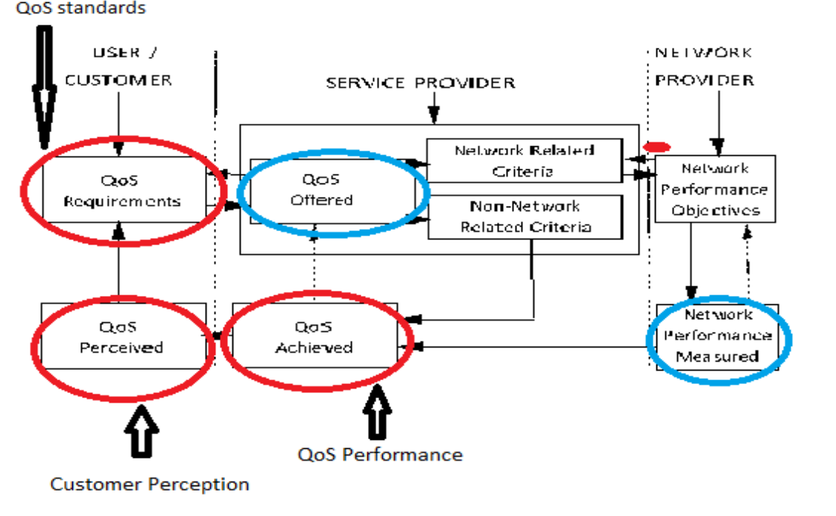
Relations entre différents points de vue des QoS

Slide 15
Relation entre QoS et NP
Critères de qualité de service
Non liés au réseau
Liés au réseau
QoS Critères également appelé QOE
Critères de qualité de service
e
Les paramètres de performances du réseau
gamme de cibles
Ou limite
Paramètre 1
XXXX
Paramètre 2
AAAA
Paramètre N
ZZZZ

Slide 16
Cartographie de QoS pour les performances du réseau
Les exigences de l’utilisateur sur la QoS sont le point de départ. Ceci est cartographié comme paramètres de la QoS offerte par le fournisseur de services.
Ceux-ci sont cartographiés comme paramètres de performance liés au réseau et non liés au réseau.
Les paramètres liés au réseau sont cartographiés comme paramètres NP et les valeurs cibles sont assignées.
Un ensemble de systèmes de suivi assure le suivi des performances souhaitées.
La performance QoS de bout en bout réalisée est derivée de mesure et combinée avec la QoS non liée au réseau.
La performances de la QoS est comparée avec la QoS perçue par les utilisateurs/ clients et des mesures correctives sont prises pour remédier à la différence.

Slide 17
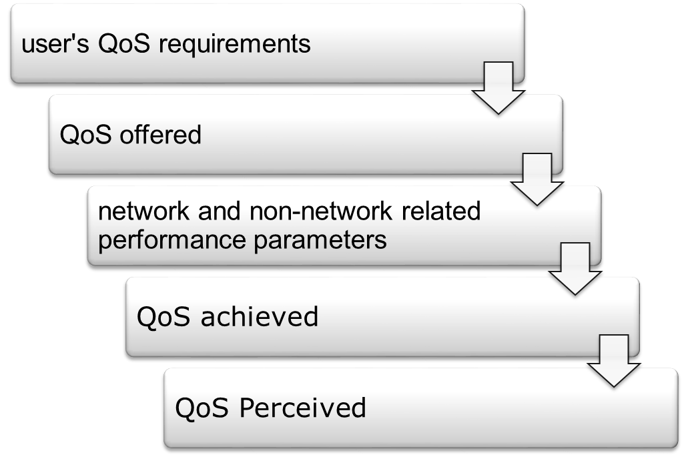
Cartographie de la QoS pour les performances du réseau
La QoS réalisée est la performance de la QoS de bout en bout et elle est dérivée de mesures.
La QoS perçue par les utilisateurs/clients est obtenue à partir de sondages auprès de la clientèle, d’ateliers consultatifs et elle peut être indiquée par le nombre de plaintes.
Les mesures correctives sont prises pour résorber la différence entre QoS perçue et QoS obtenue.

Slide 18
Relation btn QoS et NP
Un exemple de cartographie de la qualité de service (QoS) en NP est illustré ci-dessous :
-Les exigences de la QoS pour la téléphonie : pas plus de x % de connexions effectuées pour éprouver des difficultés pour la clarté de la conversation.
- Les exigences NP sont les paramètres identifiés comme contribuant à la clarté d'appel :
Perte de transmission, bruit (impulsif et non impulsif), echo, délai, la diaphonie, voix défaillante, (et éventuellement d'autres);
Des valeurs cibles de bout en bout pour chaque paramètre peuvent être spécifiées. L'effet de la somme devrait résulter en moins de
x % des appels éprouvant des difficultés dans la clarté d’appels.

Slide 19
Défis
Aplanir les attentes et les objectifs en QoS et QOE .
Établir les causes des défaillances de réseau et déterminer les mesures correctives.
Garder le rythme de l'évolution technologique.
Traiter les vols, le vandalisme, instabilité des pouvoirs et les retards dans l’octroi de laissé–passé sur le chemin du progrès .
Les coûts des performances de prestation des services et de suivi peuvent être élevés.
Evaluer et présenter les rapports sur les performances pour les opérateurs de réseau mobile virtuel (MVNO.

Slide 20
Conclusion
Il y a clairement un mécanisme juridique et réglementaire bien défini au Kenya.
Le Kenya a installé un mécanisme technique pour le suivi et l'application de QoS afin d’assurer la protection des consommateurs.
Le suivi est conçu pour évaluer les performances des différents opérateurs selon des valeurs-cibles et identifier les principales causes et domaines de défaillance pour des mesures correctives.
Comme la société se transforme en une société de téléphonie mobile, il est nécessaire de garantir le suivi simultané de performances de bout en bout pour l'ensemble de la population au niveau national.
Il est donc nécessaire de trouver une méthodologie liant les performances –cibles de QoS et celles de QOE en vue de satisfaire les clients.
Le chemin du progrès est d’externaliser et de superviser le suivi du réseau par d'autres entrepreneurs du pays.

Slide 21
Recommandation
Présélectionner et engager les entrepreneurs contractuels dans des tests simultanés
Les entrepreneurs doivent se voir confier des régions entières pour le suivi des performances
Un compilateur de données doit être engagé pour le traitement de données l’établissement de rapports.

Slide 22
Conclusion Sur la QOS
La qualité est la clé du succès de tous les services dépendants des TIC.
Toutes les parties prenantes doivent prendre la responsabilité.

Slide 23
Autorité des Communications du Kenya. Waiyaki Moyen, Westlands Nairobi.
P,O Box 14448 Nairobi 00800
Tél: 0204242000/418
E-mail : khamali@CA.go.ke
Site Web : Www.ca.go.ke

Slide 24
MERCI

